Slide 2
De noite na casa do Antônio

Slide 3



De noite na casa do Antônio
Paiê, o chuveiro queimou e eu preciso tomar banho!

Slide 4


De noite na casa do Antônio
Paiê, o chuveiro queimou e eu preciso tomar banho!

Slide 5
De noite na casa do Antônio
X
Paiê, o chuveiro queimou e eu preciso tomar banho!

Slide 6




E agora? O que fazer?

Slide 7


Quanto isso vai custar??

Slide 8

Como fazer bem feito???

Slide 9


Já sei!

Slide 10
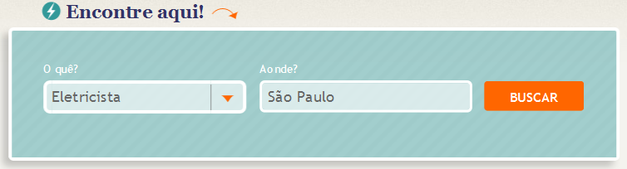




Slide 11
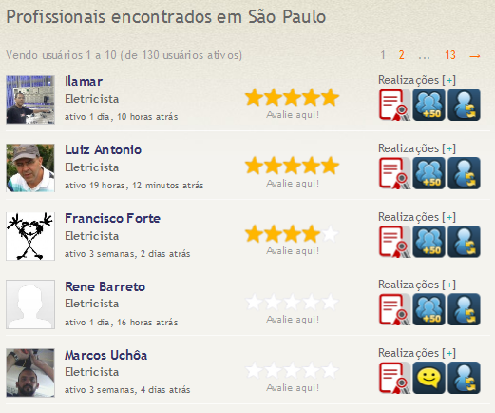

Slide 12
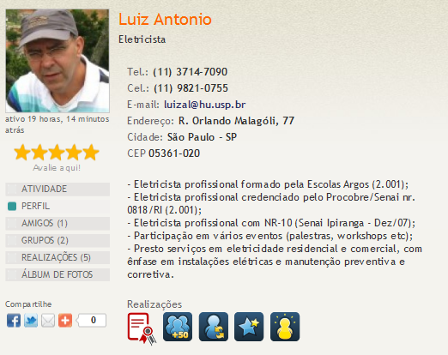

Slide 13
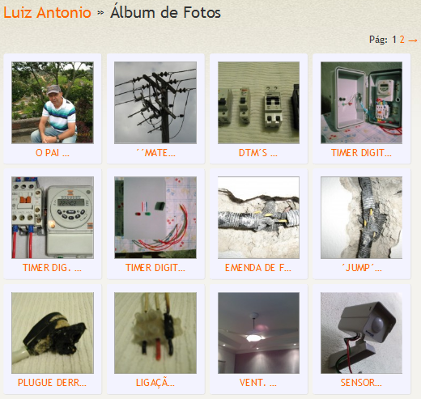

Slide 14
Agora Antônio já sabe onde encontrar eletricistas.
http://www.sosaqui.com

Slide 15
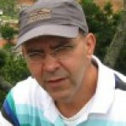

O consumidor tem acesso direto ao eletricista
O eletricista tem acesso direto ao consumidor

Slide 16
Como participar

Slide 17
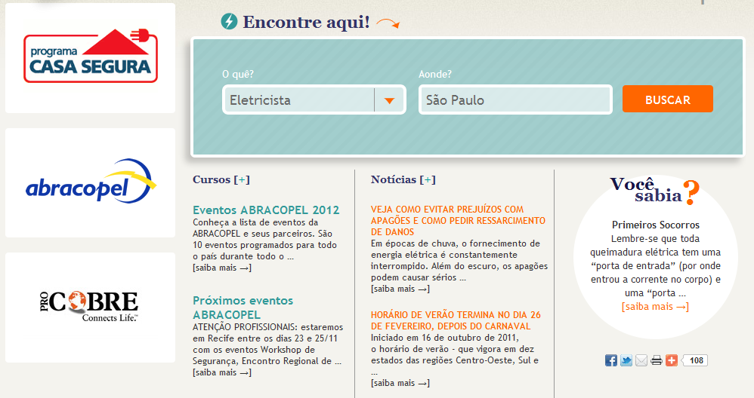
Banner Home Page

Slide 18
Banner Home Page

Slide 19
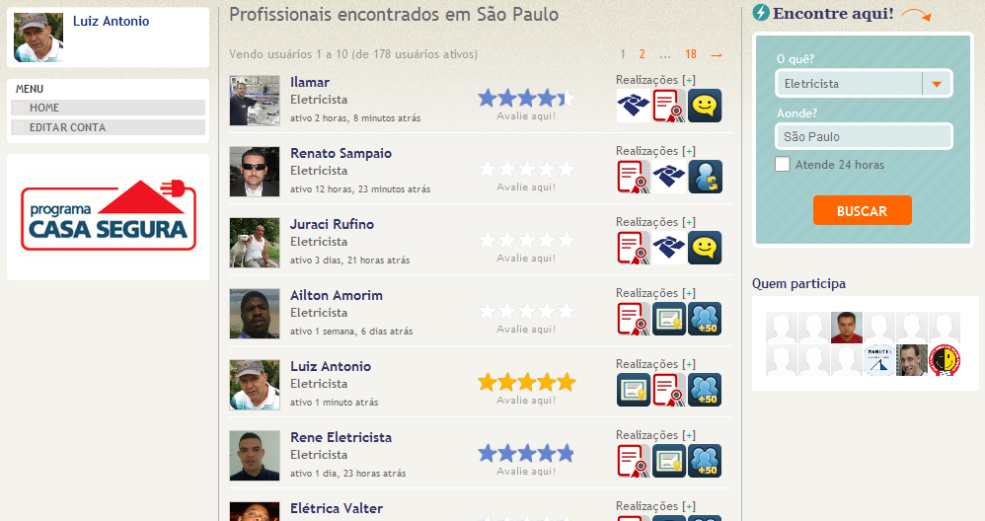
Banner Páginas Internas

Slide 20
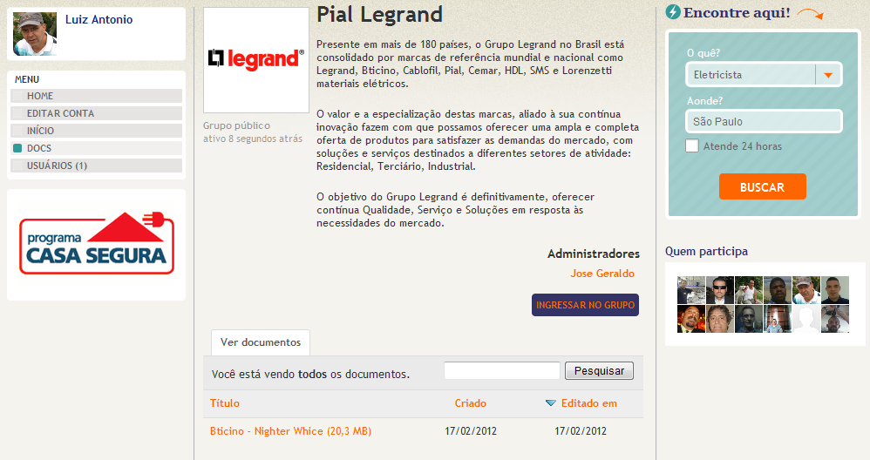
Grupos Temáticos

Slide 21
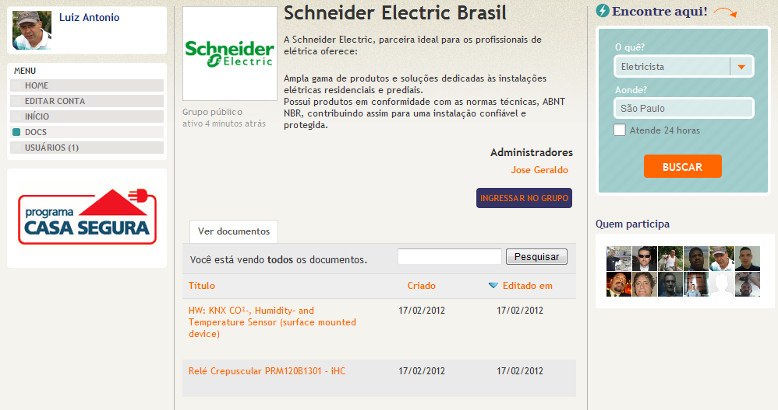
Grupos Temáticos

Slide 22

São seis cotas de patrocínio anuais, com direito a:
Banners
Grupos de Trabalho
Banner exibido na razão de 1/6 em todas as páginas do site e em comunicados e newsletters.
Veiculação anual
Criação de Grupo de Trabalho exclusivo do anunciante com promoção de atividades pelo SOS aqui e com possibilidade de:
publicação de materiais,
atividades,
eventos
e newsletters ilimitados para todos os cadastrados de seu grupo de trabalho.
O patrocinador receberá também o cadastro completo de todos os profissionais que participam de seus grupos de trabalhos
Newsletters
4 newsletters trimestrais exclusivas, produzidas e enviadas pela equipe do SOS aqui, para toda a base de usuários cadastrados no SOS aqui.

Slide 23
Perguntas e respostas
contato@sosaqui.com

Slide 24
Obrigado!
contato@sosaqui.com

